Slide 1
Режим школьника.

Slide 2
Виды биологических ритмов
Биологические ритмы
Физиологические
(эндогенные)
Экологические
(экзогенные)
Биение сердца
Дыхание
Секреция гормонов
Годичный ритм
Лунно-месячный ритм
Суточный ритм

Slide 3
Десинхронизация биоритмов
Признаки десинхронизации биоритмов:
Бессонница / Сонливость
Повышенная утомляемость
Потеря аппетита
Частые головные боли
Рассеянность
Резкие перепады настроения

Slide 4
Десинхронизация биоритмов
Факторы, приводящие к рассогласованию биоритмов:
увеличение времени бодрствования за счет искусственного удлинения светового дня;
увеличение времени напряженного бодрствования - в результате возрастания умственной нагрузки;
возрастание стрессовых нагрузок вследствие интенсивного учебного и производственного труда;
наличие вредных привычек: наркомания, алкоголизм, курение;
длительный просмотр телевизионных передач; работа за компьютером.

Slide 5
Режим дня школьника
Режим дня школьника
Приём
пищи
Отдых
Учебная
деятельность
Личная гигиена
СОН

Slide 6
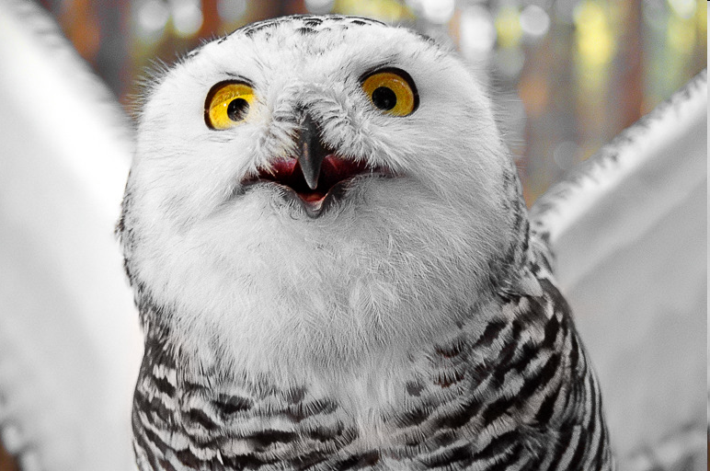
Хронотипы человека. Сова
Основные отличительные особенности хронотипа:
Представители хронотипа поздно ложатся спать и поздно просыпаются.
Творческие способности наиболее активны в вечернее и ночное время.
Совы хорошо переносят работу в ночную смену, но совершенно не приспособлены к ранним подъёмам.

Slide 7
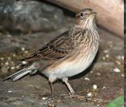
Хронотипы человека. Жаворонок
Основные отличительные особенности хронотипа:
Живет по принципу «Кто рано встаёт…»
Творческие способности наиболее активны в утренние часы.
Во второй половине дня стремительно нарастает утомление.

Slide 8
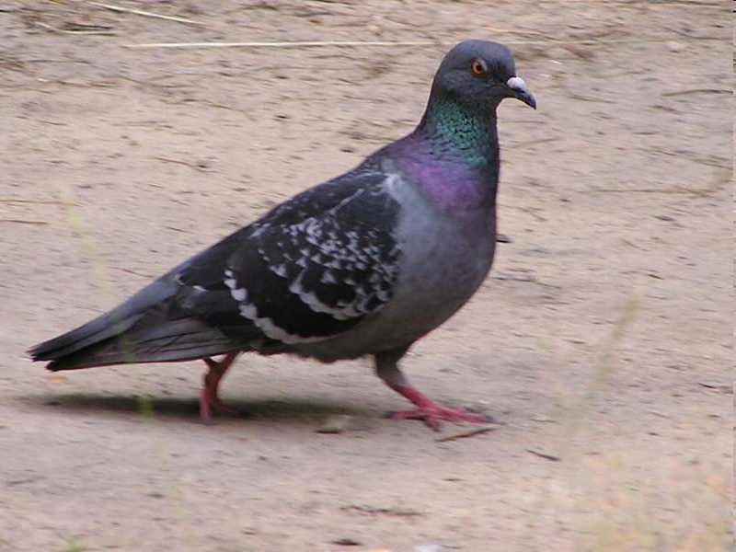
Хронотипы человека. Голубь
Основные отличительные особенности хронотипа:
Творческие способности голубей наиболее активны в течение для и ранним вечером.
Голуби испытывают проблемы с пробуждением, а утомление у них развивается в зависимости от дневной нагрузки.
Голуби являются наиболее распространённым хронотипом на Земле. Их количество составляет 51% от жителей планеты.

Slide 9
Сравнение соотношений хронотипов человека.
Процентное соотношение хронотипов, выведенное физиологами
Процентное соотношение хронотипов в ГОУ СОШ №1937

Slide 10
Следуйте ритмам жизни,
Соблюдайте режим дня,
И тогда вы будете счастливыми
И полными здоровья.

